Slide 1
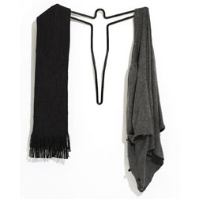
VAN JAS TOT KAPSTOK

Slide 2
LEERDOEL
De student kan een strategisch en conceptmatig beargumenteerde cross-mediale campagne ontwikkelen en uitvoeren als antwoord op een communicatievraagstuk.

Slide 3
CRITERIUM
Kwaliteit is verantwoord en op voldoende niveau wanneer:
De student aantoont dat hij/zij een proces kan inrichten om te komen tot conceptueel denken

Slide 4
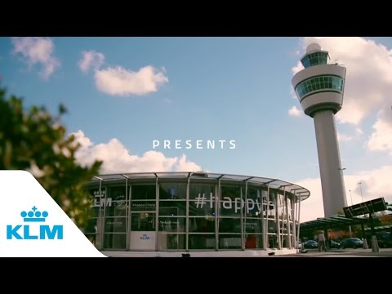
VOORBEELDEN
Notes:
Wat is het concept? Wat is het idee?
Wat is crossmediaal denken?

Slide 5
VOORBEELDEN
Notes:
Wat is het concept? Wat is het idee?
Wat is crossmediaal denken?

Slide 6
AAN DE SLAG
20 MIN
Zoek zelf 3 uitingen van één merk die behoren tot hetzelfde concept, maar alledrie via een ander medium verzonden worden.
Bedenk en realiseer een uiting voor dit merk die feilloos past binnen het bestaande campagne concept.
Leg uit waarom dit een concept is
Notes:
Opnemen in portfolio

Slide 7
GEEN CONCEPT ZONDER HELDERE STRATEGIE
Zoals voor elk marketing- of communicatieproject geldt, valt of staat een goed concept bij een heldere strategie. Dit zijn de kaders van waaruit je het idee voor de site, intranet of app (vanaf nu voor het gemak: site) gaat ontwikkelen. Want als jouw organisatie geen duidelijke keuzes heeft gemaakt, is het ‘garbage in, garbage out’. Zonder een gedegen strategie kun je namelijk niet toetsen waar het aan bijdraagt binnen je organisatie en voor wie. Hoe leuk of goed je ideeën dan ook zijn, het blijft ‘los zand’.
http://www.frankwatching.com/archive/2013/06/24/van-heldere-strategie-naar-aansprekend-siteconcept-in-4-stappen/

Slide 8
CONCEPT VS IDEE
Idee = eenmalig
Concept = basis voor een reeks van ideeën
Notes:
Een concept is een kapstok
Een idee de jas/sjaal/muts die eraan hangt
Relatie met semiotiek. Soms snap je de uiting / campagne gelijk (idiot proof campagne vooral bij lage betrokkenheid), soms heb je achtergrond info nodig (duiden concept) vaak bij concepten voor merken met hogere betrokkenheid.

Slide 9
DE KAPSTOK
Conceptdenken is integraal denken
Nike verkoopt gedurfde topsportproducten voor serieuze sporten
sponsort serieuze sporters met lef
heeft medewerkers die sportief zijn en gedurfd
voert campagnes die vernieuwend en gedurfd zijn
bedenkt gedurfde sport events

Slide 10
EEN GOED CONCEPT
Directe herkenbaarheid
Eenheid in alle uitingen
Onderscheid met de concurrentie
Kostenbesparing
Versterking merkpersoonlijkheid dankzij de toegevoegde waarde
(transformationele reclame)

Slide 11
SLAPEN NAAR LEVEN
Slapen: het idee verder uitwerken naar
Bestaansrecht – why – ideologie – waarden van een merk/product vertalen
Ontwaken:
Pay-off en ondersteunende proposities (beloftes)
Leven:
Omzetten van dat wat je belooft in vernieuwende producten/diensten die het verhaal dragen
Notes:
Slapen: het idee verder uitwerken naar
Wat is bestaansrecht (why) wat is ontstaansreden en –recht van merk waar je voor werkt en van het idee dat je voor hen hebt. Wat heb je in de maatschappij gezien dat je een idee kreeg vanuit merk bekeken.
Wat is de ideologie erachter? Wat vindt je?
Wat zijn de bijbehorende waarden?
Ontwaken:
Pay-off en ondersteunende proposities (beloftes)
Leven:
Omzetten van dat wat je belooft in vernieuwende producten/diensten die het verhaal dragen (van je concept – in stukjes en beetjes verdeeld over diverse media platformen > customer journey

Slide 12

CASE: BNN
Notes:
GABY

Slide 13
SLAPEND CONCEPT
De wereld is niet grauw en saai, je moet er zelf kleur aangeven
BNN ziet:
Dat er in het publieke omroepbestel ook plaats moest zijn voor jongeren. Jongeren die niet gebonden zijn aan een godsdienstige achtergrond maar
elkaar vinden in steeds wisselende levensstijlen. Daarnaast lijken huidige programmeringen van de publieke omroepen veel op elkaar en is men
weinig op de hoogte van wat jongeren bezig houdt.
BNN vindt:
Dat de wereld niet grauw en saai is. Je moet er wel zelf kleur aan geven.
Waarden BNN:
Lef, lust for life, brutaal, eigenzinnig, humoristisch

Slide 14
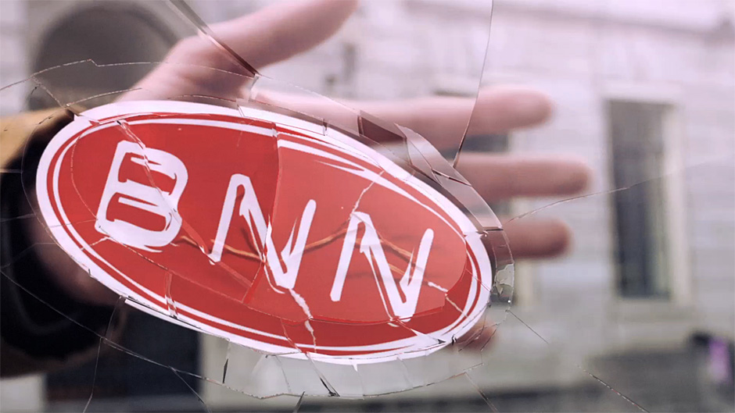
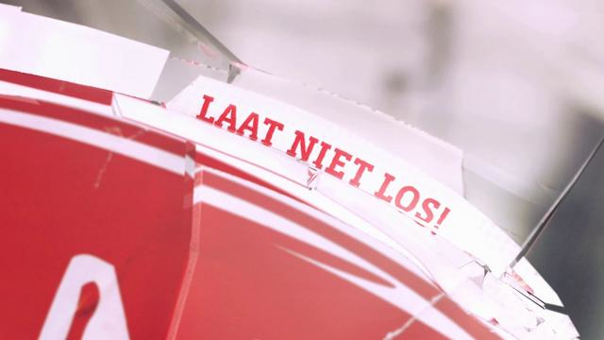
2. ONTWAAKT CONCEPT
BNN, Laat niet los
‘Bij BNN zitten doorzetters, ze laten niet los’
BNN-ers zullen nooit meteen roepen dat een plan onuitvoerbaar is. BNN gaat geen onderwerp uit de weg’

Slide 15


3. LEVEND CONCEPT
Grote donorshow, BNN merkboek, programma’s, BNN university.
Notes:
http://over.bnn.nl/info/bnn-merkboek
Duidelijk maken dat ze dus onderzoek moeten doen naar het slapende concept (de visie bv dmv simon sinek model golden cirkel) en onderzoek doen naar bestaande proposities van de opdrachtgever om zo te komen tot uiteindelijk een idee voor een levend concept.

Slide 16
CONCEPTING
Een concept is een verhaal met twee belangrijke componenten:
CONTENT (wat wil je vertellen)
VORM (hoe wil je het vertellen)

Slide 17
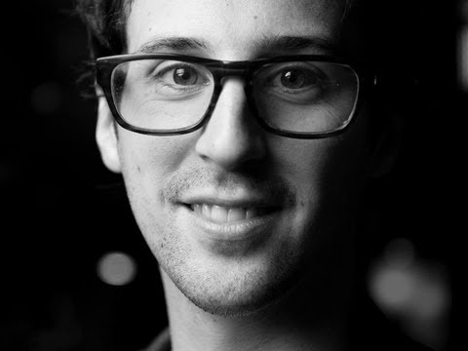
STORYTELLING
Notes:
https://www.ted.com/talks/joe_sabia_the_technology_of_storytelling
Filmpje: technologie en media veranderen maar het verhaal niet. McLuhan: medium is the message. Van troubadour naar twitter. The way that stories are told change, but the stories itself don’t.
Waarom interessant voor concept: omdat je alvast na gaat denken hoe je het verhaal wilt gaan vertellen. Misschien heb je al ideeen daarover als het concept ontstaat.

Slide 18
“Narrative is the structure,
story is the form”
Stephan Dinehart: https://en.wikipedia.org/wiki/Stephen_Dinehart

Slide 19
STORYTELLING
Een goed concept werkt namelijk als een interface tussen de linker en rechter hersenhelft van een consument. De linker hersenhelft neemt informatie op en zorgt ervoor dat men een houding ten opzichte van een merk aanneemt, maar dan wordt er nog niet tot actie overgegaan. De rechter hersenhelft is gevoelig voor storytelling dat harten raakt en emotie oproept. Het activeren van het limbische brein, dat in onze rechter hersenhelft zit, activeert mensen tot koopgedrag. 95% van onze aankopen wordt door het limbische brein bepaald. Een goed concept zorgt er dus voor dat zowel de linker als de rechter hersenhelft van een consument wordt geactiveerd.
http://www.dutchlabel.nl/blog/2013/04/19/waarom-hebben-bedrijven-een-goed-concept-nodig/
Notes:
Strategie leidt tot gedrag van jullie als campagnemakers: je weet hierdoor welke richting je campagne krijgt

Slide 20
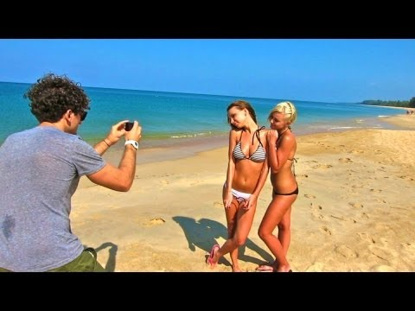
NIKE
STORYTELLING

Slide 21
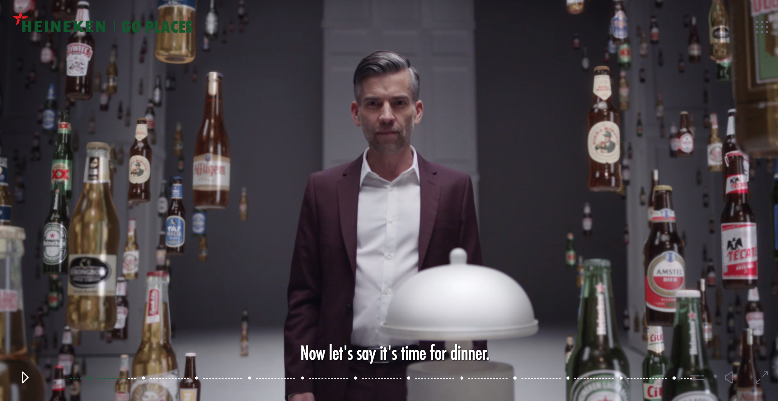
HEINEKEN
INTERACTIVE STORYTELLING
Notes:
Strategie leidt tot gedrag van jullie als campagnemakers: je weet hierdoor welke richting je campagne krijgt
http://goplaces.theheinekencompany.com/en
http://www.adforum.com/creative-work/ad/player/34530757/go-places-with-heineken/heineken

Slide 22
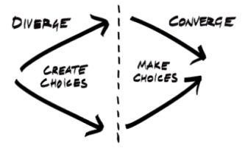
CONVERGEREN
Notes:
Ideeën selecteren: COCD-Box
Ideeën clusteren
Ideeën syntegreren

Slide 23
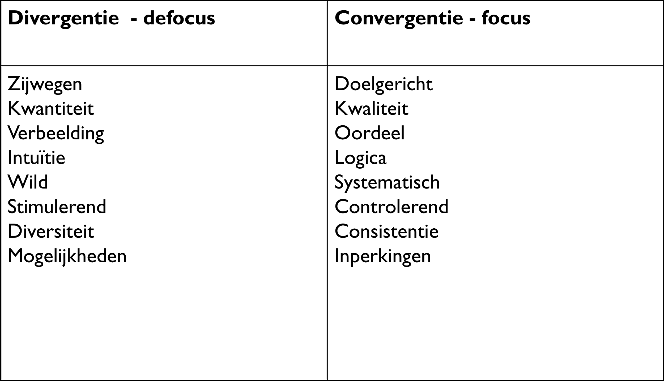
HOE?

Slide 24
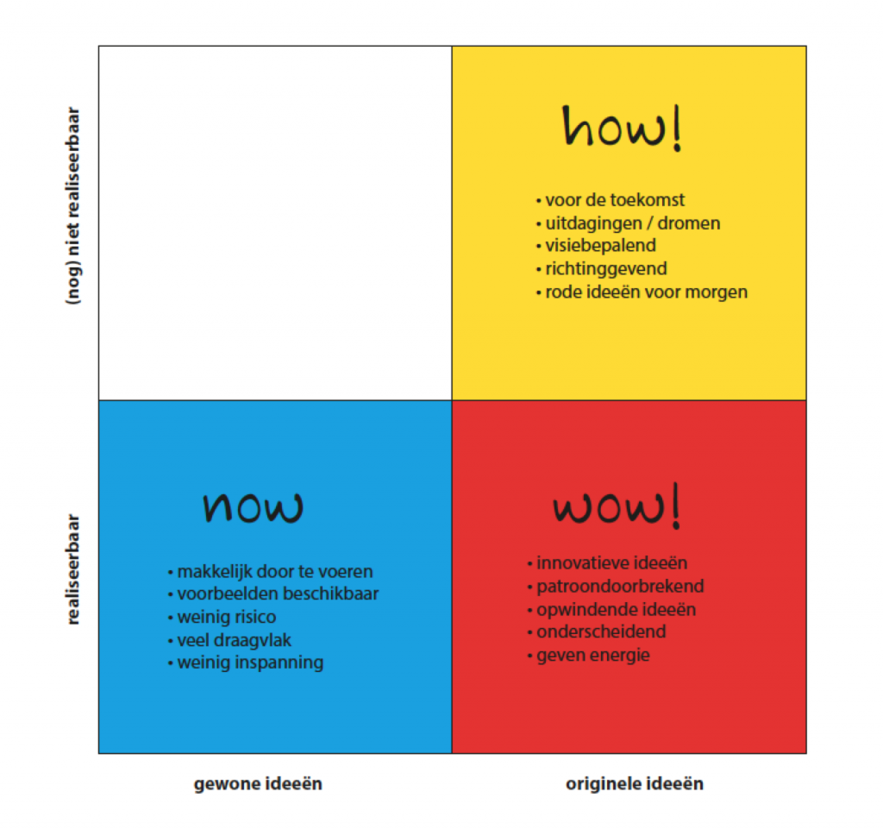

Slide 25
CONVERGEREN
Scan de ideeënlijst uit de divergentiefase op zoek naar aantrekkelijke ideeën.
Selecteer van elke kleur; cluster, combineer de ideeën
Syntegreer, promoveer. Breng verschillende beloftevolle ideeën samen binnen één krachtig, kansrijk concept.
Kom tot vijf beloftevolle ‘concepten’ uit de rode en blauwe fase (geel is leuk voor de toekomst)

Slide 26
AAN DE SLAG
Onderzoek het ‘slapende’ en ‘ontwakende’ concept van de opdrachtgever
Kom vanuit de brainstorm ideeën tot vijf concepten voor de opdracht die aansluiten bij het slapende en ontwakende concept van de opdrachtgever
Iedere concept week een ander thema - iedere week dus vijf concepten geinspireerd op dit thema!
Schrijf ‘het verhaal’ van het concept op in max 5 regels tekst (storyline).
Visualiseer het concept en bedenk een goede pay-off bij ieder concept
Presenteer in lesweek 5 in de vorm van A3 ‘poster’

